Slide 1
豊能町の中長期財政シミュレーション

Slide 2
１．収支と基金残高の見通し
令和７年度以降、一貫して収支不足が発生し、令和12年度には財政調整基金が枯渇する見通し
（単位：百万円）

Slide 3
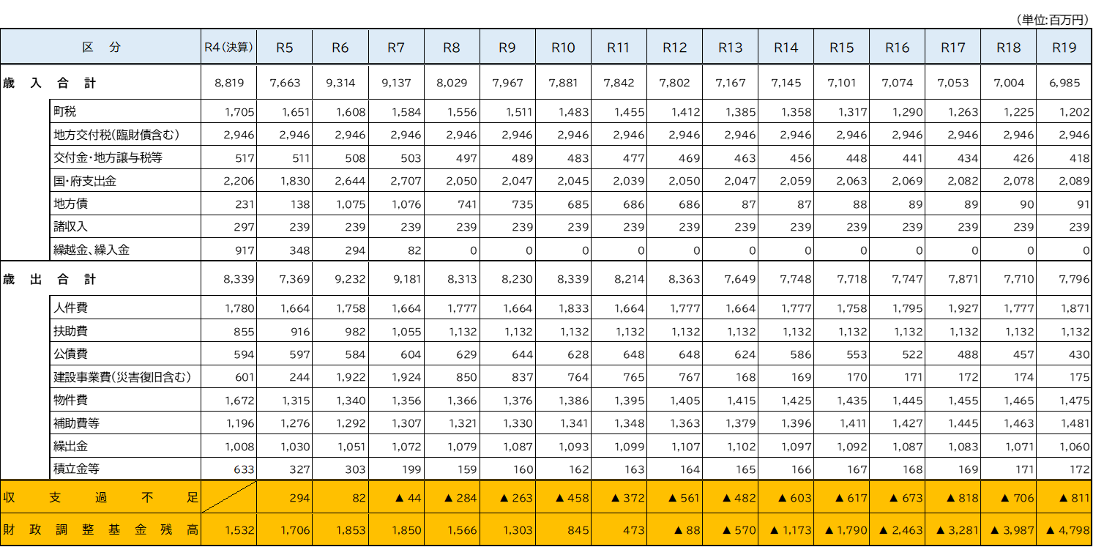
２．シミュレーション結果の詳細
●人口減少に伴う税収減、社会保障経費の増のほか、大規模建設事業の影響により厳しい推計結果となった
・歳入：地方交付税は横置き、住民税は急激な人口減少により大幅減となるため、トータルでは減少傾向
・歳出：社会保障経費の増加や物価上昇により増加傾向。建設事業費は小中一貫校の整備、公共施設の再編によりR12まで高い水準で推移
●令和14年度の時点で累積赤字が早期健全化基準を超え、「財政健全化団体」に該当することとなる
※歳入の「繰入金」欄について、令和５年度以降は財政調整基金からの繰入れは含んでいない

Slide 4
3．課題① 公共施設マネジメント ～普通建設事業費の分析より～
●直近の実績をベースに推計しており、推計結果、特にR13以降において、老朽化対応や新規事業が適切に
見込まれていない可能性がある
●公共施設等総合管理計画における将来の経費見込みと、推計結果に大きな乖離がある。現在策定中の「公
共施設再編計画」の取組み（集約化等）を反映すれば、事業費の圧縮が図られるものの、収支不足の解消に
までは至らないことには留意が必要
現在の規模・スペックで単純更新した場合の費用
年平均11.9億円
5.8億円の乖離
年平均6.1億円
直近実績に基づく推計値
（物価上昇及び個別事業を反映）

Slide 5
４．課題② 行財政運営の効率化 ～住民一人当たりコストから見える傾向～
●人口減少に伴い、住民一人当たりの歳出は歳入を大きく超過していく見通し
●歳出のうち、行財政運営の効率性と関係性の高い「人件費・物件費」だけを見ると、現時点では全国町村の
水準を下回っているものの、大幅な増加により将来的には全国町村の水準を超えていく
65万円
28万円
58万円
町村の全国平均値
22万円
19万円
人口15～20万人都市
の全国平均値
13万円
44万円
43万円
※各全国平均値は、推計が困難なことから、令和４年度決算額及び令和５年１月１日時点
の住基人口により算出したものを横置きとしている。人口15～20万人都市は財政状況
資料集の区分Ⅳより抽出。

Slide 6
５．推計方法
●令和４年度決算をベースに15年間推計 ●人口推計に連動しうる費目は、国立社会保障・人口問題研究所（社人研）の令和５年推計と連動
●その他の費目は、R4決算額をベースに、物価上昇率や直近の伸び率等を用いて試算
 | 主な費目 | 考え方
歳入 | 町税 | 人口と連動
 | 地方交付税 | 直近の実績を据え置き
 | 国・府支出金 | 歳出と連動
 | 地方債 | 歳出と連動
 | 交付金・譲与税等、諸収入（使用料・手数料、財産収入、寄附金など） | 直近の実績を据え置き
 | 繰入金 | 特目基金からの繰入金を □ 見込む ☑ 見込まない
 | 主な費目 | 考え方
歳出 | 人件費 | 給与等は直近の実績を据え置き 退職手当は個別に積上げ
 | 扶助費 | 直近の実績の伸びを反映
 | 補助費等、 物件費 | 直近の実績の伸び、物価上昇の影響を反映
 | 建設事業費 | 次のいずれかによる ☑ 直近の実績に物価上昇率を乗じた額をベースとし、 大規模事業を個別に積み上げる □ 団体の計画値を用いる
 | 公債費 | 既発分は町村による推計 新発分は歳入の地方債と連動
 | 繰出金 | 国保特会と後期高齢特会は人口と連動 介護特会は府全体の介護給付費総額の推計値と連動 公営企業は直近の実績を据え置き

